Slide 1
Утренний сбор
Воспитатель:
Марина Юрьевна Жибинова

Slide 2
Чем позитивнее утро, тем продуктивнее пройдет день. Творческий подход к встрече дошкольников позволит не только настроить их на положительное общение, но и создаст условия для речевого развития, а также формирования хорошего настроения.

Slide 3
Цель утреннего сбора
Создать положительный эмоциональный настрой на весь день- «задать тон»
Задачи утреннего сбора
Установить комфортное социально- психологический климат в детском коллективе через свободное общение со сверстниками;
Активизировать у детей навыки планирования и организации собственной деятельности;
Учить рассказывать кратко и последовательно о значимых и интересных событиях из личного опыта;
Учить объяснять словами свое эмоциональное состояние;
Прививать навыки культуры общения

Slide 4
Утренний сбор для дошкольников - это, прежде всего возможность несколько минут побыть вместе, что немаловажно для застенчивых детей, рассказать, о чем думаешь, что чувствуешь.
Педагогам утренний сбор дает возможность создать атмосферу коллективного творчества, что помогает развитию у воспитанников чувства взаимного уважения и доброты. Следовательно, одно из основных требований, предъявляемых к профессиональному мастерству педагога, - это умение руководить межличностным общением детей, разрешать конфликтные ситуации, организовывать созидательную совместную деятельность.

Slide 5
Роль ребёнка в утреннем сборе
Участие не обязанность , а предоставление возможности приятного, эмоционального и познавательно- насыщенного общения со сверстниками и взрослыми;
Роль воспитателя в утреннем сборе
Обеспечить комфортное и конструктивно-деловое участие всех детей
Демонстрировать своё собственное педагогическое и личностное отношение к высказывания и идеям детей , не называя его
Стимулировать и поддерживать инициативы детей относительно выбора тем, содержания, материалов, форм и способов действий
Предлагать свои идеи по содержанию, видам деятельности, заинтересовать и тем самым решить образовательные задачи на том материале, который актуален для них
Помогать выбирать и планировать работу
Оказывать поддержку всем детям.

Slide 6
Подготовка к проведению группового сбора
Выбор удобного места
Согласование сигнала
Подготовка «информационного поля» или «паутинки»
Продумывание вопросов для начала группового сбора- подбор «ритуальных» вопросов
Размещение участников группового сбора (круг)

Slide 7
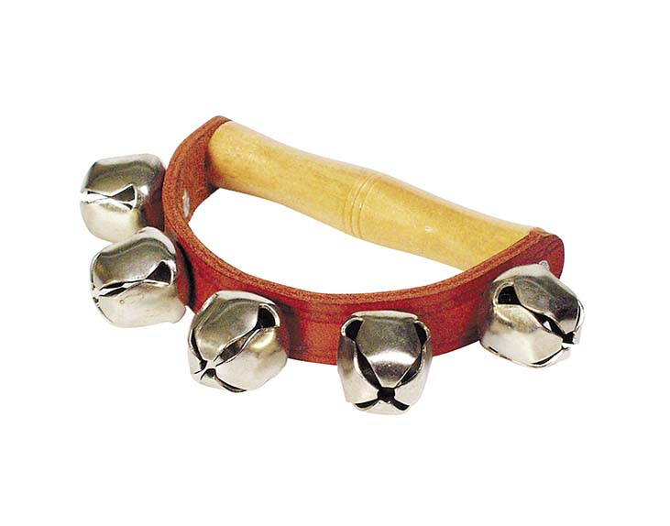
Позывные для утреннего сбора
Для начала группа выбирает для себя – собственную традицию для оповещения детей о начале утреннего сбора.
Это может быть: весёлая музыка, звон колокольчика, речёвка и др. Для сообщения о времени сбора педагогу лучше всего не пользоваться голосом.

Slide 8
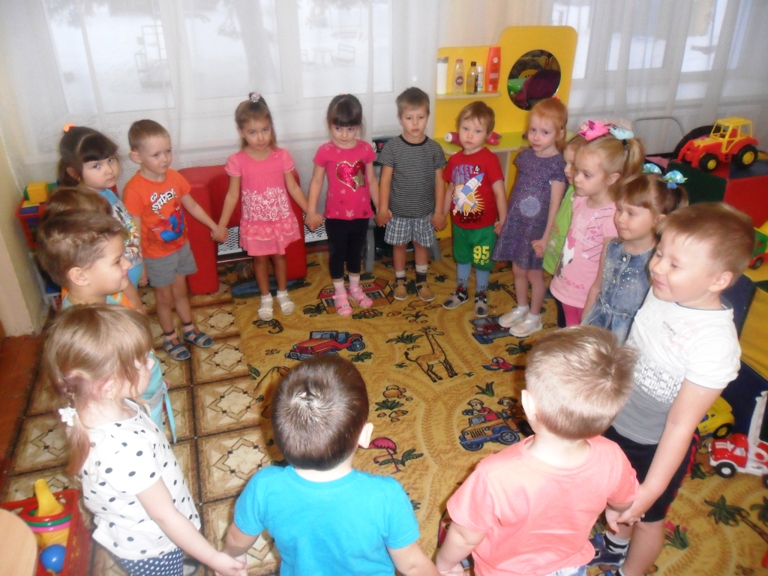
Организация круга
Круг – это открытость, внимание детей друг к другу и чувство единства в коллективе.

Slide 9
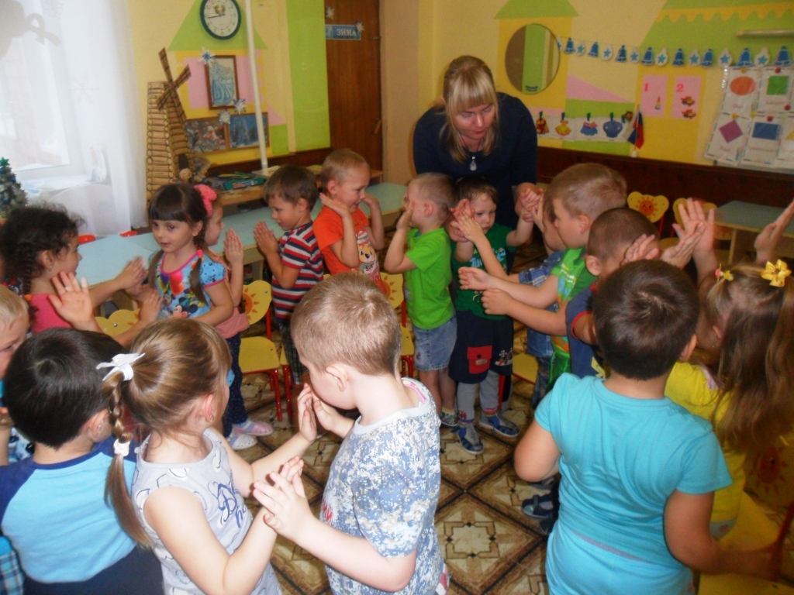
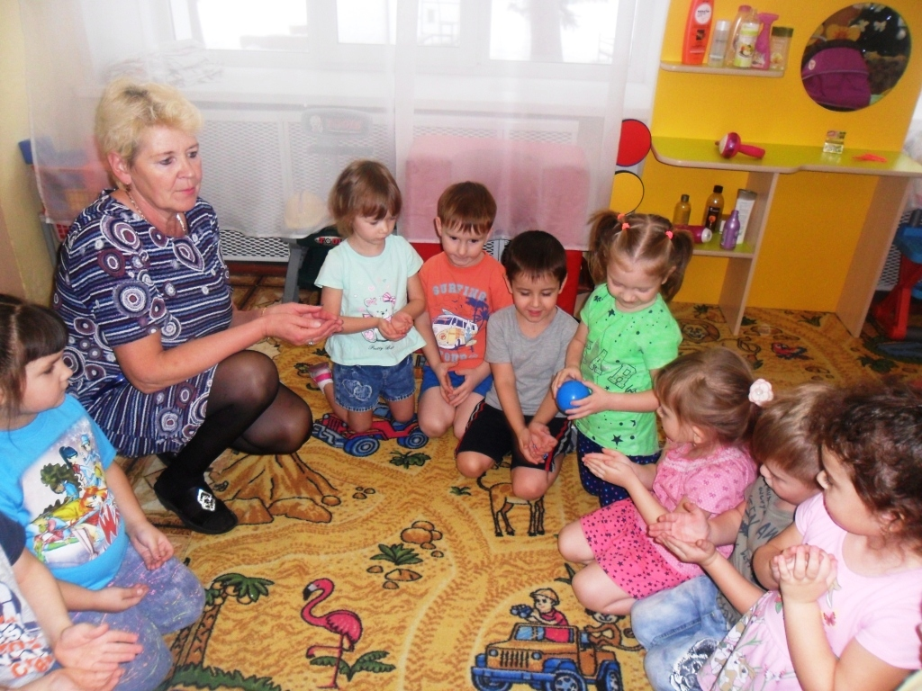
Этапы утреннего сбора
1 этап приветствие
Используются самые разнообразные формы: стихотворные, песенные приветствия; можно здороваться ладошками, плечиками, дарить разнообразные пожелания, комплименты, т.е. игры, которые создают эмоционально - положительный настрой на весь день.

Slide 10
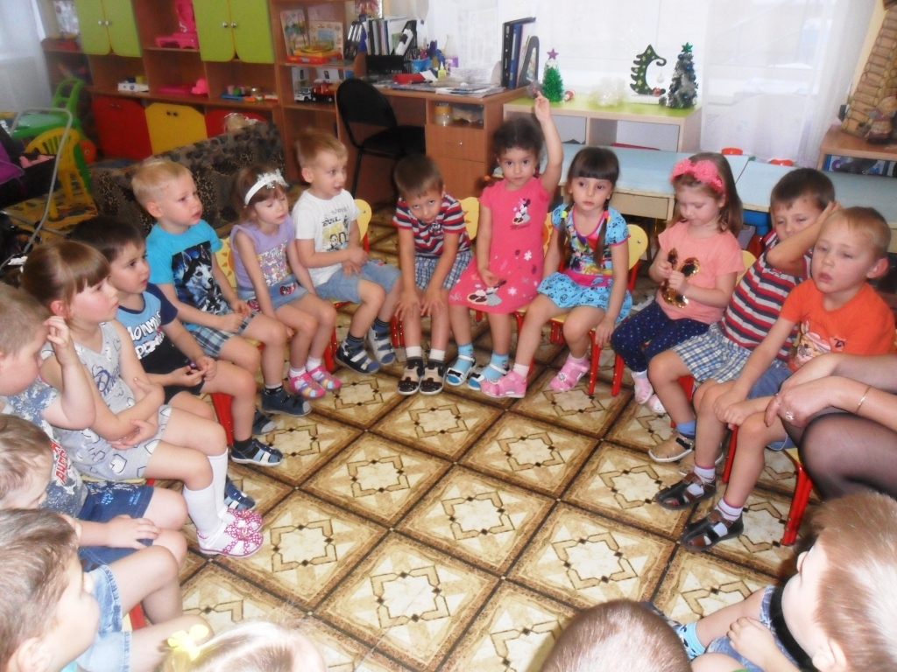
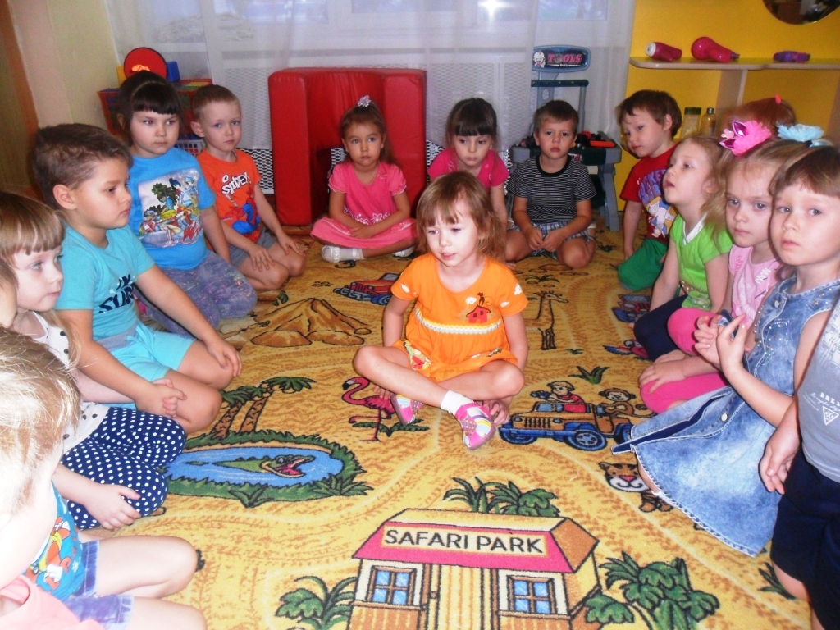
2 этап обмен информаций
Основной темой могут являться «Добрые дела». Дети рассказывают, какие наиболее интересные события произошли в их жизни.

Slide 11
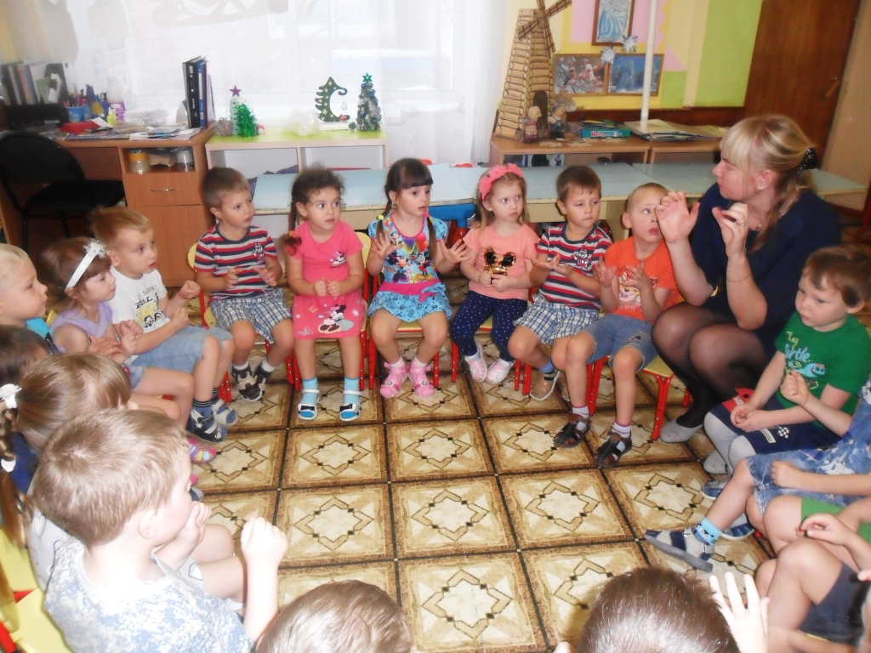
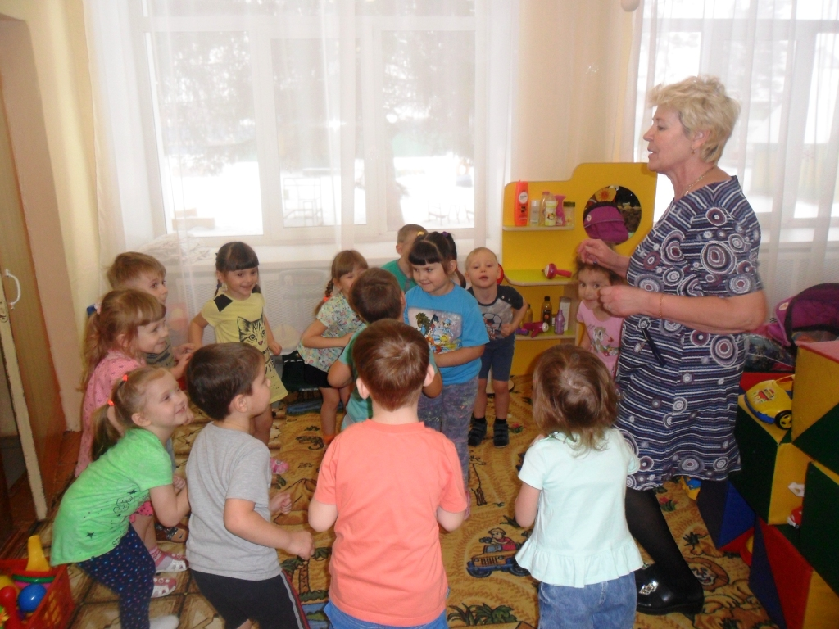
3 этап игры
пальчиковые игры, словесные, игры-цепочки, игры-фантазии и т.д. Всё то, что помогает детям почувствовать себя комфортно, легко и весело.

Slide 12
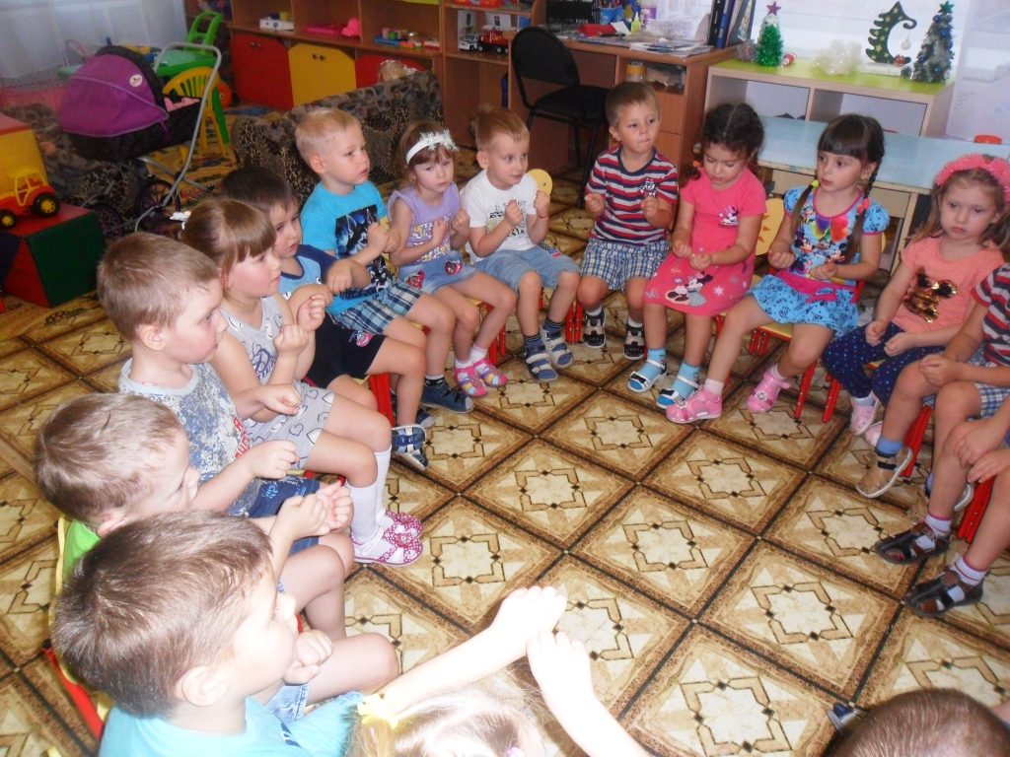
4 этап ежедневные новости
Завершение утреннего сбора - настраивает детей на активное общение между собой, как вербальное, так и невербальное. В ходе этого этапа сообщается информация: о календарных событиях (времени года, дате, дне недели, изменений погоды); плане деятельности на текущий день (проводится презентация центров, сообщается детям, какие интересные материалы их ожидают, предлагается подумать и решить, в какой центр они пойдут, и чем будут заниматься сегодня); особом событии (день рождения и т.д.).

Slide 13
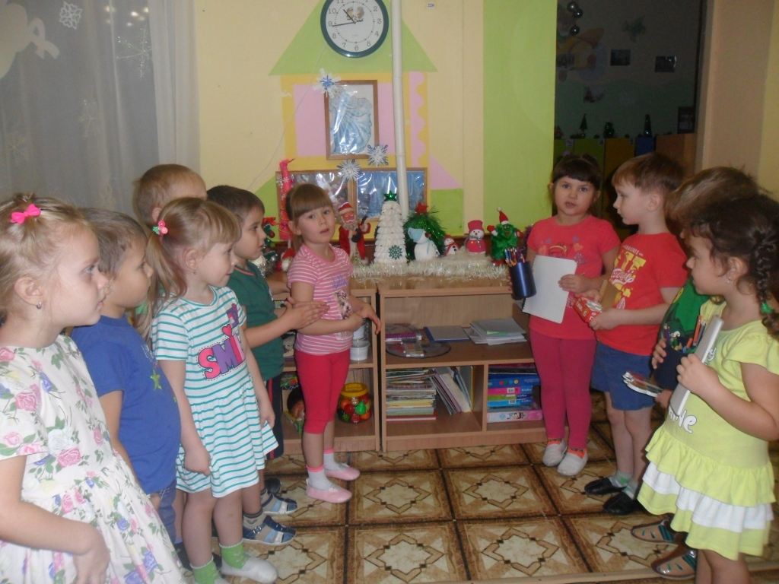
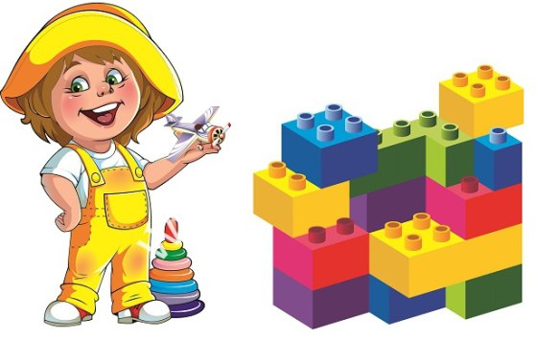
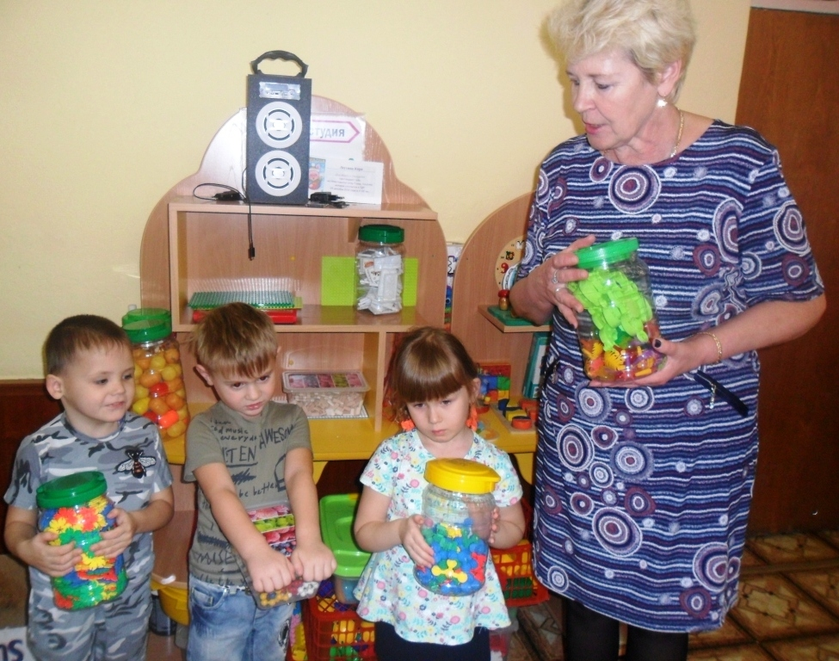
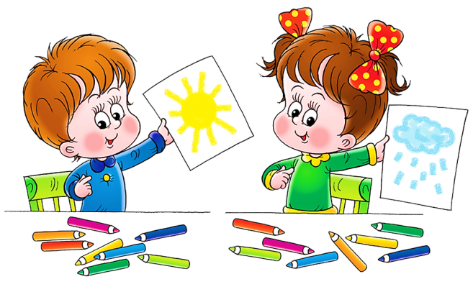
Работа в центрах активности фото
Ребенок вместе с воспитателем готовит центр и на групповом сборе рассказывает всем, что он подготовил.

Slide 14
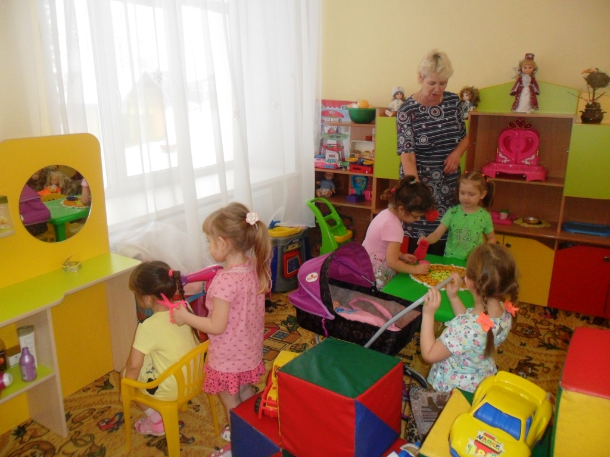
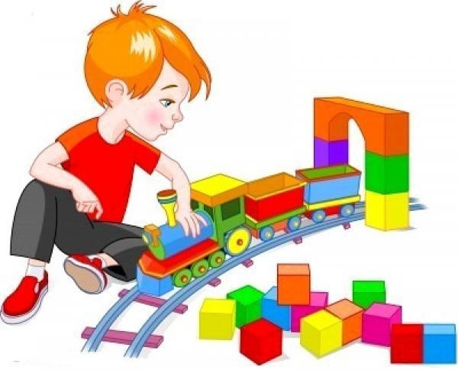
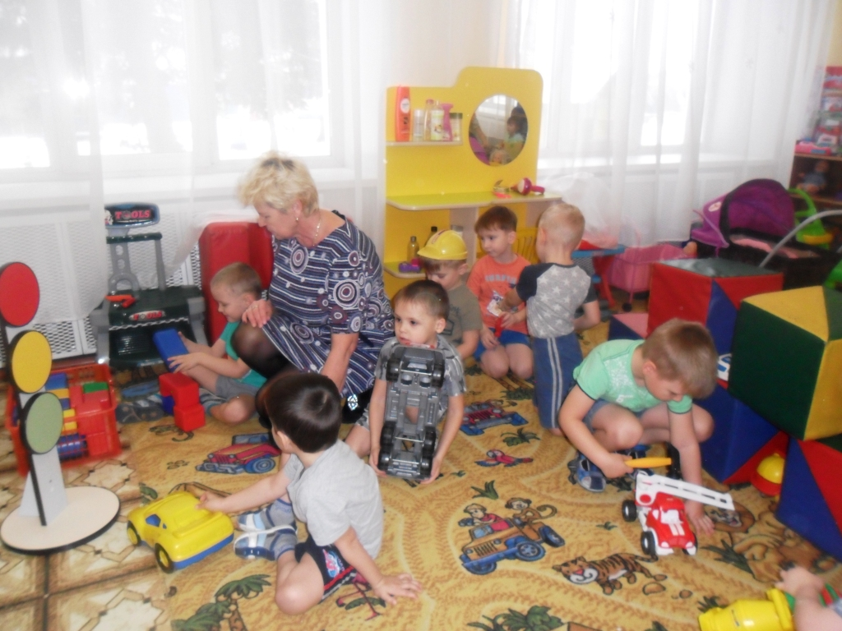
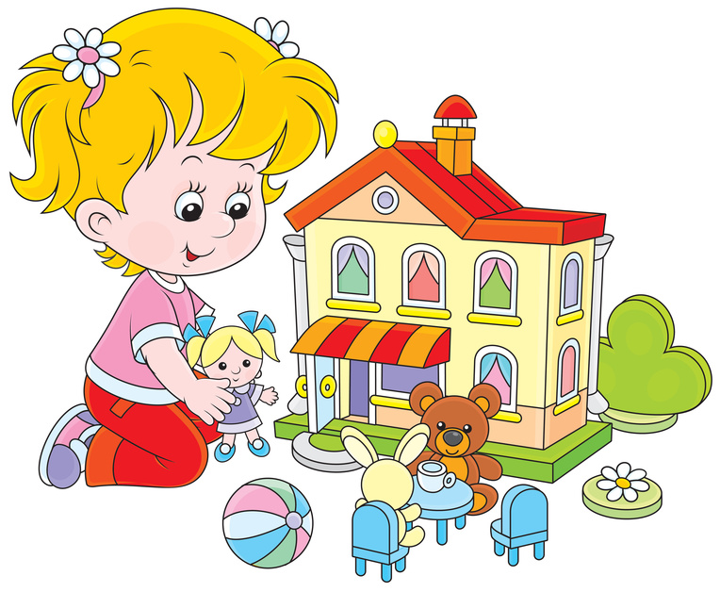

Slide 15
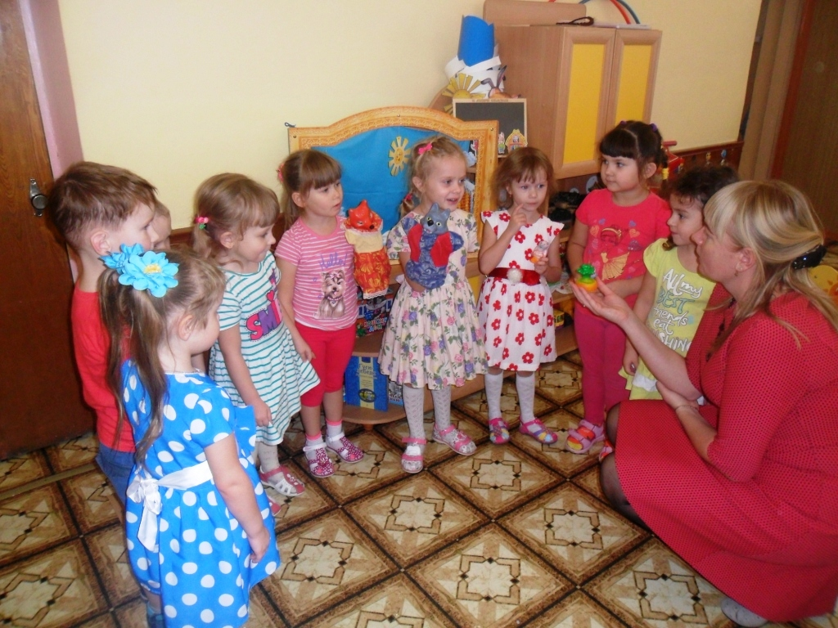
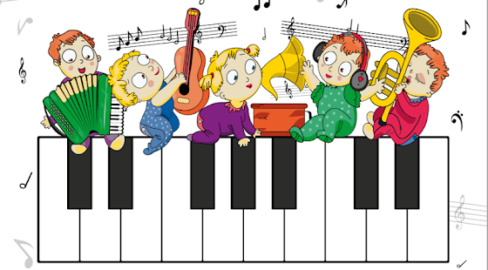
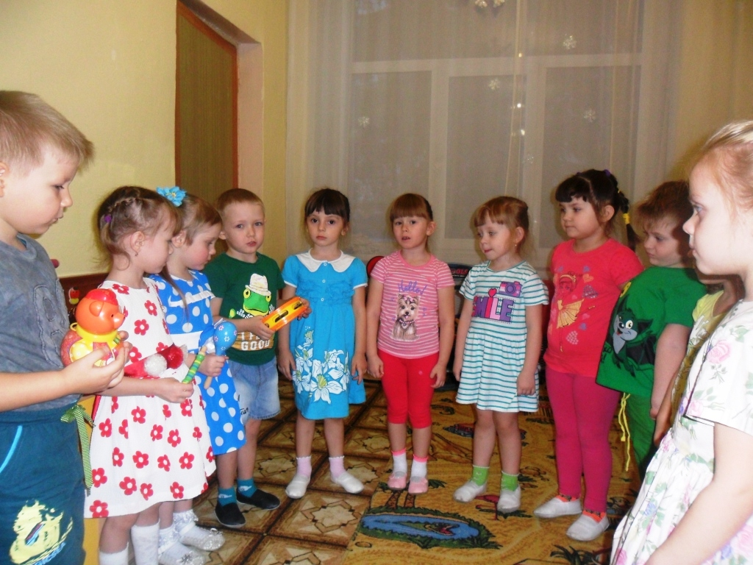
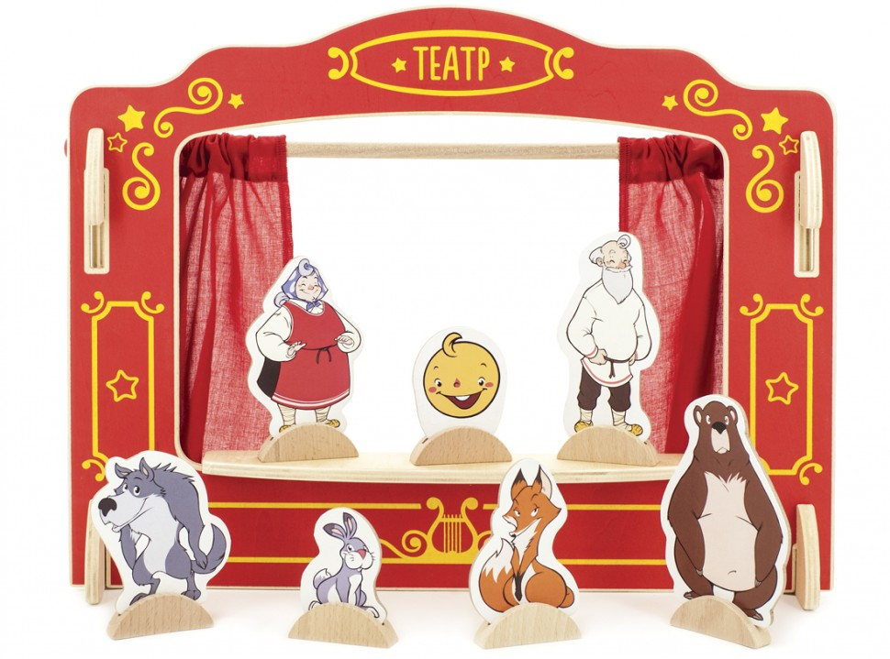

Slide 16
Планирование дня
Выбор центра активности Выбор центра- обязательная процедура с использованием технологии выбора, которой заканчивается утренний сбор
На доске выбора ребенок фиксирует (обозначает) свой выбор с помощью условных обозначений, фото и т.д.
Дети свободно перемещаются между центрами
Время, проводимое в каждом из центров, может быть разным у каждого ребенка

Slide 17
Работа в центрах активности
Воспитатель работает с детьми в одном из центров, основание для выбора воспитателем центра служит:
сложность в организации работы центра (науки, математики, грамоты;
необходимость решения учебных задач;
необходимость ведения коррекционно- развивающей работы с конкретным ребенком.
В этом случае воспитатель идет в центр за ребенком, а не ведет ребенка в центр за собой.

Slide 18
Результаты работы на утреннем сборе
Включенность, эмоциональный настрой детей на игру, познание
Ощущение общности и внимания к каждому ребенку
Тренинг коммуникативных умений детей
Общий план работы по теме на несколько дней – «Паутинку»
Индивидуальные планы детей на день

Slide 19
Особенности организации
Девиз «Мы все включены в деятельность, не связаны обязательными отношениями, а только желанием -мы все хотим делать это»
Приглашение к деятельности -необязательной, непринужденной («Давайте сегодня…», «Я буду-….Кто хочет -присоединяйтесь»)
Заключительный этап деятельности -открытый конец Оценка взрослыми действий детей -косвенная, как сопоставление результата с целью ребенка: что хотел сделать - что получилось

Slide 20
Таким образом, дети учатся
правилам ведения речевого диалога, умению выражать свои чувства;
развиваются все компоненты связной речи;
обогащается и активизируется словарный запас;
развивается эмоциональная отзывчивость, доброжелательность, уверенность в том, что его любят и принимают таким, какой он есть.
Проводя утренний сбор реализуются
образовательные задачи .

